Slide 1
CHƯƠNG 5:
KẾ HOẠCH GIÁ THÀNH SẢN PHẨM
PRESENTER: Th.S HUỲNH KIM LIÊN

Slide 2
NỘI DUNG
5.2. Phương pháp lập kế hoạch giá thành sản phẩm
5.1. Khái niệm, ý nghĩa của kế hoạch giá thành sản phẩm

Slide 3
5.1. Khái niệm, ý nghĩa của kế hoạch giá thành SP
5.1.1. Khái niệm giá thành sản phẩm và các phương pháp phân loại chi phí sản xuất
5.1.2. Ý nghĩa các chỉ tiêu giá thành sản phẩm

Slide 4
5.2. Phương pháp lập kế hoạch giá thành SP
Lập dự toán chi phí sản xuất theo yếu tố
Lập kế hoạch giá thành sản phẩm theo khoản mục

Slide 5

5.1. KHÁI NIỆM, Ý NGHĨA CỦA KẾ HOẠCH GIÁ THÀNH SP
Khái niệm:
Giá thành sản phẩm và các phương pháp phân loại chi phí sản xuất.
Giá thành sx là toàn bộ hao phí về lao động sống, lao động vật hóa và các chi phí khác được dùng để sx và tiêu thụ một đơn vị hay một khối lượng sp nhất định.

Slide 6
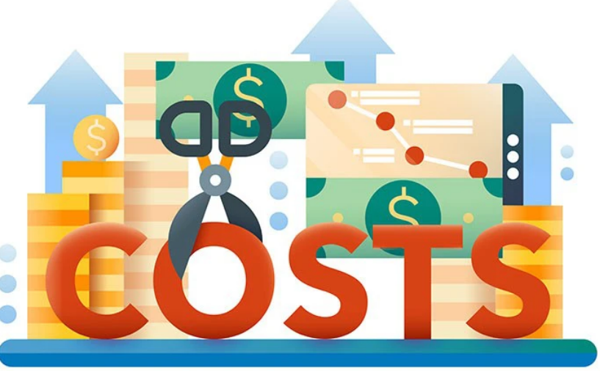
5.1. KHÁI NIỆM, Ý NGHĨA CỦA KẾ HOẠCH GIÁ THÀNH SP
Phương pháp phân loại chi phí sản xuất
Chi phí được định nghĩa theo nhiều phương diện khác nhau. Chi phí có thể hiểu một cách trừu tượng là biểu hiện bằng tiền những hao phí lao động sống và lao động vật hoá phát sinh trong quá trình sản xuất kinh doanh; hoặc chi phí là những phí tổn về nguồn lực kinh tế, tài sản cụ thể sử dụng trong hoạt động sản xuất kinh doanh những nhận thức về chi phí có thể khác nhau về quan điểm, hình thức thể hiện chi phí nhưng tất cả đều thừa nhận một vấn đề chung : Chi phí là phí tổn tài nguyên, vật chất, lao động và phải phát sinh gắn liền với mục đích sản xuất kinh doanh.

Slide 7


CHI PHÍ TRONG KẾ TOÁN TÀI CHÍNH
Chi phí là những khoản phí tổn thực tế phát sinh gắn liền với hoạt động của DN để đạt được một loại sản phẩm, dịch vụ nhất định, mục đích cụ thể trong kinh doanh. Nó được định lượng bằng một lượng tiền chi ra, một mức giảm sút giá trị tài sản, một khoản nợ dịch vụ, thuế… những khoản phí tổn góp phần làm giảm vốn sở hữu của DN nhưng không phải là phân chia vốn hoặc hoàn trả vốn cho cổ đông. Như vậy, trong lĩnh vực kế toán tài chính chi phí được đặt trong mối quan hệ cụ thể với tài sản, vốn chủ sở hữu của doanh nghiệp và thường phải được đảm bảo bởi những chứng cứ nhất định (chứng từ) chứng minh là phí tổn thực tế trong hoạt động SXDK.
Notes:
Trong lĩnh vực kế toán tài chính,

Slide 8
PHÂN LOẠI CHI PHÍ THEO KẾ TOÁN
Chi phí nguyên vật liệu (materials costs).
- Chi phí nhân công ( chi phí lao động – Labour costs)
Chi phí khác bằng tiền (sundry costs paid in cash).
Chi phí khấu hao tài sản cố định (depreciation costs).
Phân loại chi phí theo kế toán
Chi phí công cụ dụng cụ (Tools and supplies costs).
Chi phí dịch vụ thuê ngoài (services rendered costs).
Notes:
(phân loại theo yếu tố chi phí)

Slide 9

PHÂN LOẠI CHI PHÍ TRONG KẾ TOÁN QUẢN TRỊ
Mục đích của kế toán quản trị là cung cấp thông tin thích hợp, hữu ích kịp thời cho việc ra quyết định của nhà quản trị. Vì vậy, với kế toán quản trị không chỉ đơn thuần nhận thức chi phí như trong kế toán tài chính, chi phí còn được nhận thức theo phương pháp nhận diện thông tin ra quyết định. Lý do này, chi phí có thể là những phí tổn thực tế phát sinh trong hoạt động sản xuất kinh doanh, chi phí cũng có thể là những phí tổn ước tính để thực hiện một hoạt động sản xuất kinh doanh, những phí tổn mất đi do chọn lựa phương án, hy sinh cơ hội kinh doanh…Như vậy, trong kế toán quản trị khi nhận thức chi phí cần chú ý đến sự lựa chọn, so sánh theo mục đích sử dụng, ra quyết định kinh doanh hơn là chú trọng vào chứng cứ.

Slide 10

Cách phân loại chi phí theo kế toán quản trị
(phân loại theo số dư đảm phí)
Chi phí biến đổi.
Chi phí cố định.

Slide 11
1.2. Ý NGHĨA CÁC CHỈ TIÊU GIÁ THÀNH SẢN PHẨM
Phân loại giá thành
Theo cơ sở số liệu và thời điểm tính giá thành
+ Giá thành sản phẩm kế hoạch: Được tính toán trên cơ sở chi phí KH và sản lượng SP SX KH. Được tính trước khi bắt đầu SX và là mục tiêu phấn đấu của kỳ SX là căn cứ phân tích đánh giá tình hình thực hiện kế hoạch SX.
+ Giá thành định mức: Tính trên cơ sở định mức chi phí hiện hành và chỉ tính cho 1 đơn vị sản phẩm. định mức chi phí được tính trên cơ sở các định mức kinh tế kỹ thuật của từng DN trong từng thời kỳ. Giá thành định mức cũng được tính trước khi bắt đầu SXKD của DN.
+ Giá thành thực tế: Được tính và xác định trên cơ sở số liệu chi phí thực tế phát sinh và tập hợp trong kỳ cũng như số sản phẩm thực tế SX và tiêu thụ trong kỳ. Giá thành thực tế chỉ tính được khi kết thúc quá trình SX, chế tạo sản phẩm và được tính cho cả chỉ tiêu tổng giá thành và giá thành đơn vị.

Slide 12

1.2. Ý NGHĨA CÁC CHỈ TIÊU GIÁ THÀNH SẢN PHẨM
Theo phạm vi các chi phí cấu thành:
+ Giá thành sản xuất.
+ Giá thành toàn bộ sản phẩm tiêu thụ.

Slide 13
1.2. Ý NGHĨA CÁC CHỈ TIÊU GIÁ THÀNH SẢN PHẨM
CHI PHÍ TRONG KẾ TOÁN TÀI CHÍNH
Về bản chất chi phí SX và giá thành đều là biểu hiện bằng tiền toàn bộ hao phí về lao động sống và lao động vật hóa đã chi ra để tiến hành hoạt động SX tuy nhiên có sự khác biệt nhau:
Sự khác nhau chi phí sản xuất là hao phí trong một thời kỳ, còn giá thành nói lên mối quan hệ của chi phí với khối lượng sản phẩm đã hoàn thành, ví dụ chi phí phân bổ là những khoản chi phí đã chi ra trong kỳ nhưng chỉ tính 1 phần vào giá thành SP kỳ đó còn lại phân bổ cho các kỳ sau để đảm bảo giá thành ổn định và phù hợp với chi phí.

Slide 14
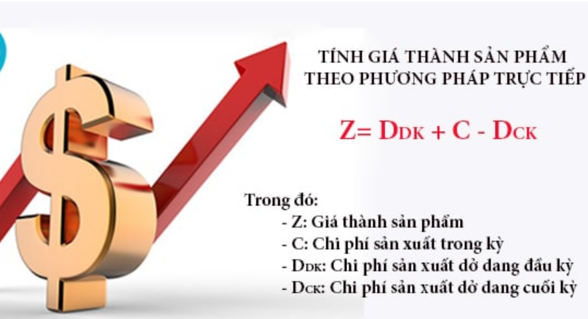
-Về mặt lượng

Slide 15
Bài 1:
Trong tháng 9/N, các chi phí phát sinh tập hợp liên quan đến quy trình sản xuất duy nhất sản phẩm A bao gồm: (ĐVT:1.000đ)
Khoản mục chi phí | Phát sinh
Nguyên vật liệu trực tiếp | 350.000
Nhân công trực tiếp | 55.000
Sản xuất chung | 85.000
Doanh nghiệp không có sản phẩm dở dang đầu kỳ, cuối kỳ. Trong kỳ toàn bộ 100 sản phẩm A hoàn thành được nhập kho. Tính giá thành sản phẩm A.
Notes:
Lời giải:
Theo cách tính tổng giá thành theo phương pháp trực tiếp, ta có:
Z + D_{CK} = D_{DK} + C
⇒ (Z) = 0 + (350.000+55.000+85.000) – 0 = 490.000
Giá thành đơn vị (z) = 430.000/100 = 4.300

Slide 16

PHƯƠNG PHÁP THIẾT LẬP GIÁ THÀNH SẢN PHẨM
LẬP KẾ HOẠCH GIÁ THÀNH THEO KHOẢN MỤC:
KH giá thành được xây dựng dựa trên các căn cứ:
Về mục tiêu, chiến lược kinh doanh của xí nghiệp:
Đảm bảo hoạt động SXKH, đảm bảo các chỉ tiêu: Doanh thu, lợi nhuận, nộp ngân sách nhà nước (thuế), việc làm và thu nhập của CB-CNV và mức cổ tức chia cho các cổ đông.

Slide 17
PHƯƠNG PHÁP THIẾT LẬP GIÁ THÀNH SẢN PHẨM
LẬP KẾ HOẠCH GIÁ THÀNH THEO KHOẢN MỤC (TT)
Về các chỉ tiêu để tính giá thành:
+ Chi phí NVL, năng lượng: Được tính toán trên cơ sở định mức tiêu hao NVL kế hoạch và đơn giá nguyên vật liệu kế hoạch.
Trong đó:
Định mức tiêu hao NVL kế hoạch dựa trên định mức tiêu hao NVL theo thiết kế sản phẩm, có điều chỉnh theo sự khác biệt của NVL sẽ cung cấp so với thiết kế và tham khảo hao phí NVL thực tế của kỳ trước.
Đơn giá kế hoạch được lấy theo đơn giá của NVL tồn kho kỳ trước và điều chỉnh theo dự báo biến động giá NVL của thị trường trong kỳ kế hoạch.
Notes:
Trong lĩnh vực kế toán tài chính,

Slide 18
PHƯƠNG PHÁP THIẾT LẬP GIÁ THÀNH SẢN PHẨM
LẬP KẾ HOẠCH GIÁ THÀNH THEO KHOẢN MỤC (TT)
Về các chỉ tiêu để tính giá thành:
+ Chi phí nhân công trực tiếp và các khoản trích theo lương:
Chi phí nhân công trực tiếp: Được lấy theo chi phí nhân công trực tiếp kế hoạch của kỳ trước và có xem xét điều chỉnh trên cơ sở: sự thay đổi về công nghệ sản xuất hoặc áp dụng tiến bộ kỹ thuật làm thay đổi định mức lao động; đơn giá tiền lương thay đổi do các điều chỉnh về chế độ, chính sách tiền lương của Nhà nước

Slide 19
LẬP DỰ TOÁN CHI PHÍ SẢN XUẤT THEO YẾU TỐ
Chi phí sản xuất theo yếu tố
Chi phí sản xuất theo yếu tố là những chi phí phát sinh nếu có cùng nội dung kinh tế được sắp chung vào một yếu tố, bất kể nó phát sinh ở bộ phận nào và dùng để SX ra sp gì.
Đó là 5 yếu tố chi phí:
+ Chi phí nguyên vật liệu
+ Chi phí nhân công
+ Chi phí khấu hao TSCĐ
+ Chi phí dịch vụ mua ngoài
+ Chi phí bằng tiền khác

Slide 20
LẬP DỰ TOÁN CHI PHÍ SẢN XUẤT THEO YẾU TỐ
Chi phí sản xuất theo yếu tố
Chi phí sản xuất theo yếu tố là những chi phí phát sinh nếu có cùng nội dung kinh tế được sắp chung vào một yếu tố, bất kể nó phát sinh ở bộ phận nào và dùng để SX ra sp gì.
Đó là 5 yếu tố chi phí:
+ Chi phí nguyên vật liệu
+ Chi phí nhân công
+ Chi phí khấu hao TSCĐ
+ Chi phí dịch vụ mua ngoài
+ Chi phí bằng tiền khác

Slide 21







Thank You
For Your Attention!!!

Slide 22
MÔN HỌC: CHIẾN LƯỢC VÀ CHÍNH SÁCH KINH DOANH
KIỂM TRA THƯỜNG XUYÊN (LẦN 1)
THỜI GIAN: 90 PHÚT
Câu 1: Trình bày đặc trưng của một chiến lược kinh doanh.
Câu 2: Nêu những hiểu biết của Anh/ Chị về mô hình năm lực lượng cạnh tranh của Michael Porter? Cho ví dụ minh họa về mô hình này phân tích cho 1 doanh nghiệp cụ thể mà bạn biết.
Câu 3: Thế nào là chiến lược tăng trưởng tập trung? Ưu nhược điểm của chiến lược tập trung là gì? Cho ví dụ minh họa của 1 DN.
Câu 4: Tại sao các doanh nghiệp có vị thế cạnh tranh khác nhau lại có chiến lược cạnh tranh khác nhau?
NGÀY 17/3/2024 - TPHCM

